Slide 1






Définition des stratégies et des actions à mettre en œuvre pour conforter les filières viande bovine du Massif Central
Auteurs : Bertrand OUDIN & François ANGLADE
21/10/13
La valorisation des initiatives en agriculture et développement local
Restitution Bassin Limousin
Coordination technique :
Thierry BOULLEAU

Slide 2
Rappel des différentes étapes depuis la réunion du 22/04

Slide 3
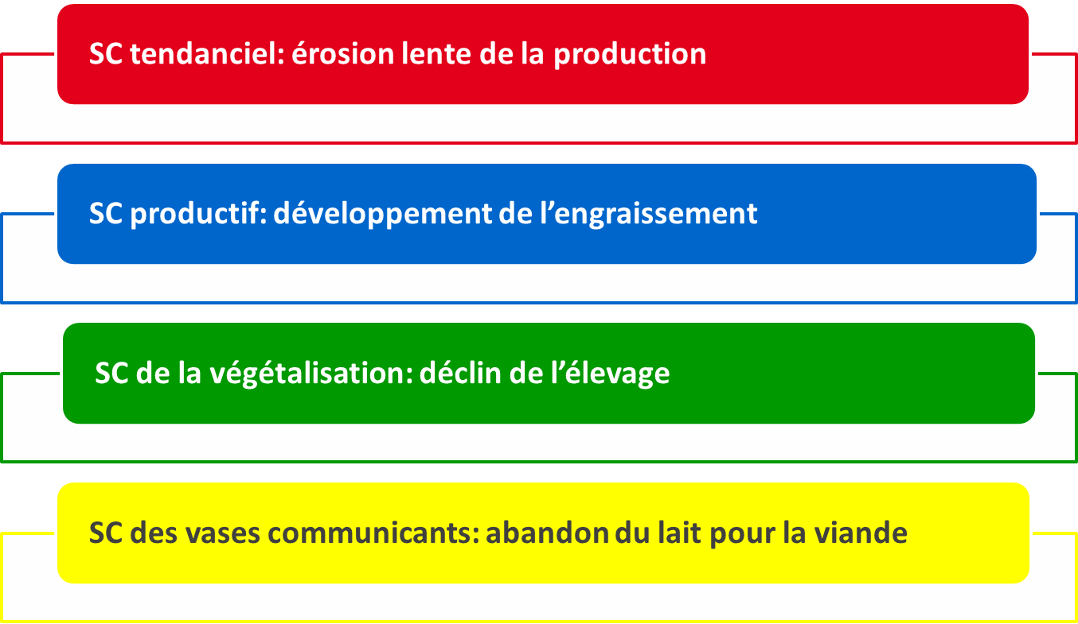
Les objectifs initiaux et la méthode
1
2
3
4
Volonté de faire aboutir une stratégie d’avenir par les acteurs de la filière:
  De la production
  A la transformation
Point de départ:
  Diagnostic Institut de l’Elevage
  4 scénarios
75 acteurs différents sur les 3 bassins
4 séances de travail par bassin
OK, un scénario choisi, mais comment le mettre en place concrètement?
Objectifs initaux et contexte
Quelles orientations?
Quels objectifs?
Quelles actions?

Slide 4
Depuis le dernier groupe de travail
1
2
3
4
Réunion du 22/04: élaboration des actions, priorisation
+ Réunions Sud (25/04) et Charolais (23/04)
Traduction des échanges en axes stratégiques et en plan d’actions
Rapport Provisoire 16 mai
Rapport Final Provisoire
31 mai
Retours participants
Objectifs initaux et contexte
Présentation en comité de pilotage le 31 mai
Rapport Final avec chiffrage d’action 1er juillet
Présentation au comité des financeurs le 27 septembre
Présentation au Sommet de l’Elevage le 02 octobre

Slide 5
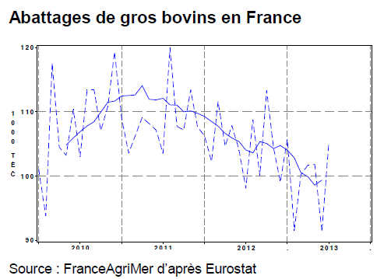
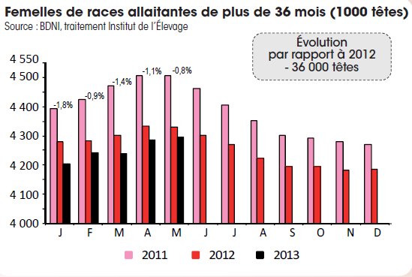
Un contexte qui a influé sur notre travail
1
2
3
4
Une baisse de la disponibilité du cheptel allaitant et des prix en hausse:
  Baisse structurelle ou conjoncturelle du cheptel (y compris sur la zone)
  Des abattages en baisse, avec des disponibilités en animaux finis limités
  Des cours élevés et un échelon industriel en difficulté
Objectifs initaux et contexte

Slide 6
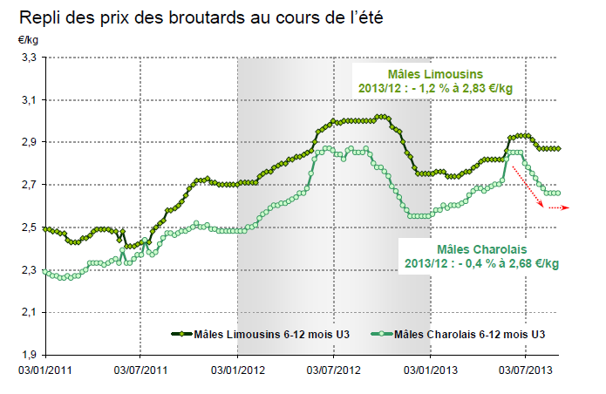
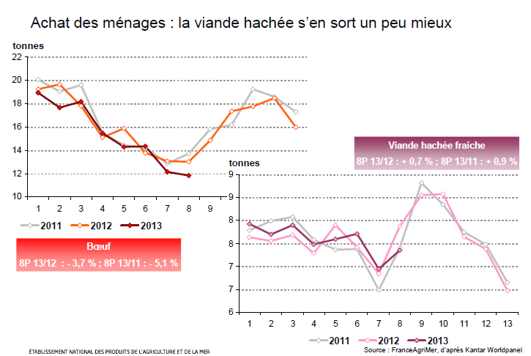
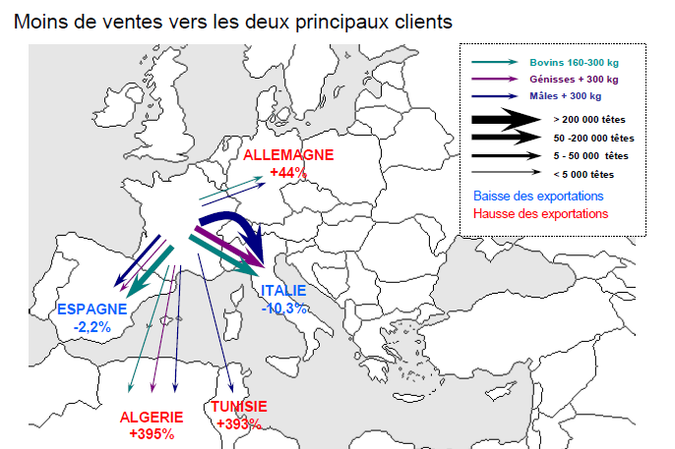
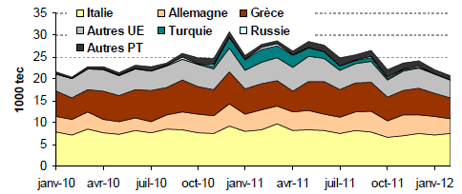
Un contexte qui a influé sur notre travail
1
2
3
4
Un marché dont les fondements basculent:
  Baisse préoccupante sur le marché italien
  Baisse de la consommation sur le marché domestique
  Des opportunités au niveau de l’export, mais qui doivent s’inscrire dans le temps
Objectifs initaux et contexte

Slide 7
Réflexions sur la stratégie
1
2
3
4
Des difficultés pour énoncer des stratégies MARCHE, qui pourraient apporter des perspectives pour la filière:
  Un marché offrant peu de visibilité
  Des retournements de tendances assez fréquents qui obligent à devoir s’adapter
  Une recherche de valorisation qui reste difficile
  Une obsession pour maintenir les volumes de production
NECESSITE DE DONNER A LA FILIERE DES OUTILS ET ACCROITRE SA CAPACITE A S’ADAPTER AUX EVOLUTIONS DU MARCHE, VOIRE ANTICIPER
Objectifs initaux et contexte
PAS DE PRODUIT-TYPE DEFINI AU VU DE LA COMPLEXITE DES MARCHES, MAIS DES ORIENTATIONS MARCHE QUI SEMBLENT LOGIQUES
Accroître la valeur sur le marché français
Soutenir la finition des animaux
Développer des marchés à l’export

Slide 8
La stratégie définie par les acteurs de la filière

Slide 9
Enjeux majeurs | Axes stratégiques
I/ CONFORTER LA PRODUCTION | 1 Conserver un maximum de vaches
 | 2 Maintenir la SAU dédiée à l'élevage et sécuriser l’autonomie fourragère
 | 3 Développer l’engraissement
 | 4 Renouveler les actifs
 | 5 Optimiser la productivité sous toutes ses formes
II/ INNOVER ET DEVELOPPER LA VALEUR AJOUTEE | 1 Appuyer les locomotives qualité
 | 2 Inventer et valoriser une marque liée à l’herbe
 | 3 Renforcer l’innovation au sein des entreprises de la filière
 | 4 Appuyer les démarches liées à l’export
 | 5 Exploiter les outils de la génétique
 | 6 Mobiliser l’appui technique sur des chantiers prioritaires (autonomie fourragère, productivité, rentabilité)
III/ RENFORCER LA LOGIQUE DE FILIERE ET LES OUTILS A SON SERVICE | 1 Exploiter des outils partagés de signaux d’offre et de marché
 | 2 Stimuler des mécanismes de sécurisation de la filière
 | 3 Sécuriser le potentiel de transformation
Un panel d’une trentaine d’actions à engager
Production ➔ Marché
Marché ➔ Production

Slide 12
Traduction des orientations en actions concrètes
1
2
3
4
Certains leviers sont nationaux voire européens
Des réponses existent déjà , mais à une échelle trop limitée ou à un stade encore expérimental
UNE PAC DETERMINANTE SUR LE VOLET PRODUCTION
DES DECLINAISONS REGIONALES (FEADER) IMPORTANTES POUR CERTAINS VOLETS
Plan d’actions
DES DEMARCHES A GENERALISER/EXPERIMENTER
DES PERIMETRES D’ACTION QUI DOIVENT ETRE OPERATIONNELS
UNE CAPITALISATION A ASSURER ET DES CLOISEMENTS A EVITER

Slide 13




Une filière allaitante qui doit reconquérir de la valeur
1
2
3
4
Enjeux majeurs | Axes stratégiques
II/ INNOVER ET DEVELOPPER LA VALEUR AJOUTEE | 1 Appuyer les locomotives qualité
 | 2 Inventer et valoriser une marque liée à l’herbe
 | 3 Renforcer l’innovation au sein des entreprises de la filière
 | 4 Appuyer les démarches liées à l’export
 | 5 Exploiter les outils de la génétique
 | 6 Mobiliser l’appui technique sur des chantiers prioritaires (autonomie fourragère, productivité, rentabilité)
Soutenir et renouveler les démarches de valorisation (10 à 15% du cheptel)
Plan d’actions
Mettre en place une réflexion structurée autour d’un CLUSTER HERBE
Accompagner concrètement tout type d’entreprise à l’export
Donner les moyens aux entreprises d’innover (Produit/Process/Organisation/Services)

Slide 14

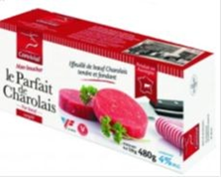

Exemple d’actions INNOVATION ET VA
1
2
3
4
TRACABILITE ET NOUVEAUX MOYENS MARKETING POUR LES SOQ
CLUSTER HERBE ET MARQUE « HERBE/NATURALITE » A ETUDIER/EXPERIMENTER
Plan d’actions
FONDS INNOVATION A L’ECHELLE DU MASSIF
SOUTIEN A LA DEFINITION DE STRATEGIE ET AUX DEMARCHES EXPORT PME (OPERATIONNEL)

Slide 15
VA

Slide 16
 | Action n°213 : Renforcer les moyens marketing des structures de promotion des SOQ
 | Enjeu majeur : INNOVER ET DEVELOPPER LA VALEUR AJOUTEE
 | Axe stratégique : appuyer les locomotives qualité
 | Objectif de l’action : La récente augmentation des cours du vif a réduit l’intérêt économique de la filière Label et Bio, alors que les prix de vente sur ces 2 segments n’ont pas suivi cette hausse. Il s’agit de doter les ODG de conseils, d’outils et de techniques Marketing pour faire augmenter les prix de vente finals en : Faisant accepter des hausses de tarifs à certains points de vente Ciblant les efforts de conquête de nouveaux clients sur des points de vente situés dans des zones de chalandise à plus fort pouvoir d’achat Accompagnant les ODG à se doter d’une stratégie en réaction à ces nouveaux changements d’équilibre marché.
 | Descriptif de l’action : Recensement des ODG intéressés par cet appui Rédiger un cahier des charges pour lancer une consultation pour cet appui stratégique et opérationnel Sélectionner un conseil Marketing Analyse des résultats de l’action à la suite de l’intervention et 1 an après
 | Pilote : MACEO/SIDAM |  | Acteurs/metteur en œuvre : ODG |  | Partenaires possibles : Distributeurs, Membres de l’ODG
 | Echelle de l’action : | NATIONAL |  | MASSIF |  | BASSIN
 | Délais de réalisation : Démarrage Immédiat/Court terme Résultats attendus d’ici 3 à 5 ans
 | Dispositifs existants sur ce sujet : Conventions de financement existantes pour les ODG
 | Financements : environ 30 à 40 k€ pour 10 ODG, soit 300 à 400 k€, à répartir par ODG selon des critères de volumes objectifs.
 | Freins à lever : Un accompagnement qui doit trouver sa place au sein de l’organisation et des missions actuelles des ODG Des besoins d’ampleur différente d’une ODG à l’autre |  |  | Leviers à actionner : Une relance nécessaire pour certains SOQ Des renforts de compétences et de moyens extérieurs qui sont toujours les bienvenus
 | Commentaire : Des filières SOQ fortement concurrencées par le manque d’offre sur les filières conventionnelles. Face à un intérêt économique dégradé, des risques très forts de déclin si rien n’est fait.
VA

Slide 17
VA

Slide 18
VA

Slide 19
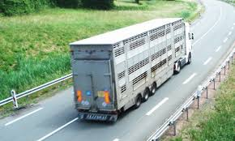

Une logique de filière à mettre en place
1
2
3
4
Enjeux majeurs | Axes stratégiques
III/ RENFORCER LA LOGIQUE DE FILIERE ET LES OUTILS A SON SERVICE | 1 Exploiter des outils partagés de signaux d’offre et de marché
 | 2 Stimuler des mécanismes de sécurisation de la filière
 | 3 Sécuriser le potentiel de transformation
Des réflexions à stimuler à l’échelle des bassins de production (Ex: logistique amont/aval)
Plan d’actions
Des instruments de pilotage à développer
Des informations à partager et à qualifier
Des investissements industriels accroissant la VA et l’innovation à soutenir
Des systèmes de sécurisation à expérimenter et à déployer

Slide 20
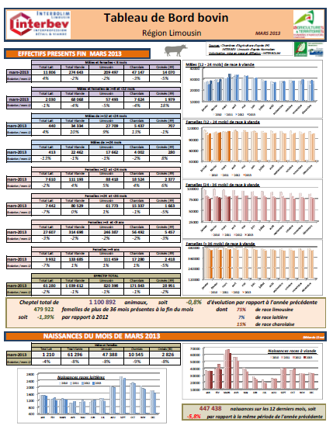
Exemple d’actions LOGIQUE FILIERE
1
2
3
4
TRANSMISSION D’INFORMATIONS AMONT-AVAL et AVAL-AMONT
TABLEAUX DE BORD PAR BASSIN/REGION
+ TENDANCES QUALIFIEES
Plan d’actions
DIFFUSION DES INFORMATIONS FILIERE JUSQU’À L’ELEVEUR
DEPLOIEMENT DE MECANISMES DE SECURISATION

Slide 21
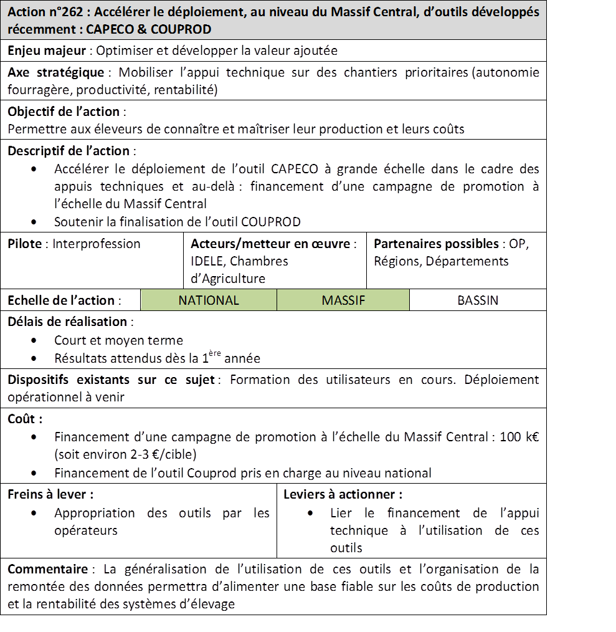
FILIERE

Slide 22
FILIERE

Slide 23
FILIERE

Slide 24
FILIERE

Slide 25
FILIERE

Slide 26
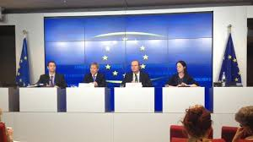


Des leviers existent aussi a l’échelle de la production
1
2
3
4
Enjeux majeurs | Axes stratégiques
I/ CONFORTER LA PRODUCTION | 1 Conserver un maximum de vaches
 | 2 Maintenir la SAU dédiée à l'élevage et sécuriser l’autonomie fourragère
 | 3 Développer l’engraissement
 | 4 Renouveler les actifs
 | 5 Optimiser la productivité sous toutes ses formes
Des actions à fort enjeux de soutiens publics
Plan d’actions
De nouvelles approches à avoir sur le plan du financement de l’installation
De nouvelles formes de production
Des outils dont il faut accélérer le déploiement

Slide 27

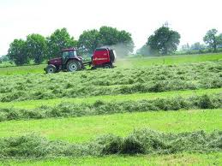
Exemple d’actions PRODUCTION
1
2
3
4
ACCELERATION DU DEPLOIEMENT d’OUTILS DE PILOTAGE
SOUTIEN A LA MISE EN PLACE DE NOUVEAUX SYSTEMES DE FINANCEMENT DU CHEPTEL/INSTALLATION
Plan d’actions
CONCENTRATION DES EFFORTS DE DEVELOPPEMENT SUR LES RESSOURCES PROPRES DE L’EXPLOITATION (AUTONOMIE/HERBE)
Kg viande vif/UMO
RETROUVER UN ESPRIT « PRODUCTION »

Slide 28
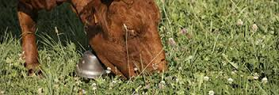
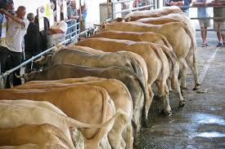
Zoom sur les actions Engraissement et Cluster Herbe
1
2
3
4
CLUSTER HERBE ET MARQUE « HERBE » A ETUDIER/EXPERIMENTER
PROMOTION DE LA CULTURE DE L’HERBE
PROMOTION FINITION A L’HERBE
AT AUTONOMIE FOURRAGERE
VALORISATION VIA UNE MARQUE
Plan d’actions
SOUTIEN A LA CREATION OU A LA VALORISATION DE PLACES D’ENGRAISSEMENT
MISE EN PLACE DE MECANISME DE SECURISATION DES PRIX DE VENTE
PMBE 3
FINANCEMENT DE PLACES D’ENGRAISSEMENT NE et ES
IRRIGATION
FINANCEMENT DE D’ ATELIERS COLLECTIFS

Slide 29
INSTALLATION

Slide 30
INSTALLATION

Slide 31
ENGRAISSEMENT

Slide 32
+ AO Limousin
ENGRAISSEMENT

Slide 33
ENGRAISSEMENT
FILIERE

Slide 34
HERBE

Slide 35
HERBE

Slide 36
 | Action n°121 : Autoriser un retournement partiel et limité des prairies permanentes
 | Enjeu majeur : Conforter la production
 | Axe stratégique : Sécuriser l’autonomie fourragère des exploitations
 | Objectif de l’action : Organiser le lobbying régional pour obtenir l’autorisation de retournement partiel des prairies afin de produire les céréales et la paille nécessaires pour assurer l’autonomie alimentaire des exploitations d’élevage.
 | Descriptif de l’action : Bâtir un argumentaire assis sur l’autonomie fourragère Limiter le retournement à la surface nécessaire à la production des céréales autoconsommées en liant le critère à la part d’engraissement (ex : 20% de la STH en système naisseur + 0,20 ha par animal engraissé)
 | Pilote : COPAMAC/SIDAM |  | Acteurs/metteur en œuvre : Etat |  | Partenaires possibles : IDELE, Chambres d’Agriculture, INRA
 | Echelle de l’action : | NATIONAL |  | MASSIF |  | BASSIN
 | Délais de réalisation : Démarrage Immédiat/Moyen terme Résultats attendus d’ici 3 à 5 ans (bilan PAC à mi-parcours)
 | Dispositifs existants sur ce sujet : dérogation réglementaire.
 | Coût : action de lobbying
 | Freins à lever : Image écologique de l’herbe extensive/intensification des pratiques Impact sur la référence herbe nationale |  |  | Leviers à actionner : Image positive de l’autonomie fourragère Moindre dépendance énergétique et économique Recommandation du Plan stratégique National pour la filière bovine (France Agrimer) Travaux de l’INRA
 | Commentaire : Action dont l’impact sur le maintien du cheptel se fera par l’amélioration de la compétitivité des élevages Action nécessaire pour permettre aux éleveurs : de s’adapter aux fluctuations de marché (réversibilité maigre/gras) de s’adapter à une baisse du marché du maigre de développer de l’engraissement en Massif Central Evolution réglementaire en cours de négociation (5 à 7%)
HERBE

Slide 37
Génétique

Slide 38
Génétique

Slide 39
Génétique

Slide 40
Conclusions

Slide 41
Une stratégie offensive demain? A quelle échelle?
1
2
3
4
Actuellement, beaucoup d’interrogations au niveau de la filière
Des réorientations en cours, mais qu’il faut accélérer
Des coûts importants, avec des effets levier inégaux
Des leviers qui ne sont pas forcément entre les mêmes mains
UN SCENARIO DU LAISSER-FAIRE REFUSE PAR LES ACTEURS DE LA FILIERE
DES FLUCTUATIONS DE MARCHE A GERER AU NIVEAU DE LA FILIERE
DES REPONSES QUI EXISTENT, MAIS DONT IL FAUT ACCELERER LE DEPLOIEMENT
Et demain?
CERTAINES ORIENTATIONS MARCHE QUI NOUS SEMBLENT INELUCTABLES
DES SOUTIENS A LA PRODUCTION ➔ SOUTIENS A L’ACCES AUX MARCHES France ET EXPORT
DES INITIATIVES PRIVEES, DES SOUTIENS PUBLICS, UNE LOGIQUE FILIERE

Slide 42
Réactions des financeurs et la suite
1
2
3
4
Une appropriation en cours de la part des financeurs
  Des politiques régionales en cours de redéfinition
  Un niveau d’échelle Massif à valider
Des sollicitations à faire pour âtre plus réactif
Des actions à entreprendre sans plus attendre
Une priorisation à faire sur les premières actions
  Actions
  Pilotes
Et demain?

